Slide 1
AJC-INGENIERIE
LE LANGAGE FONDAMENTAL

Slide 2
Value Types
Variable
Constante
Énumération
Méthodes
Opérateur
Condition
Boucle

Slide 3
Value Type

Slide 4
Types Valeurs
Langage Strongly Typed : il faut définir les types avant de les utiliser (pas de type ‘variant’ )
Les différents Types :
  Type Intrinsic : type propre au langage
  Type Définit par Utilisateur : différent de Type Intrinsic
  Type Valeur : allocation de mémoire dans le Stack
  Type Référence : Heap manage
  Pointer Type : Unmanaged, utilisation de Pointeurs
  Chaque Type Intrinsec a son équivalent dans le CLS
  afin de permettre le passage entre les langages

Slide 5
Type Valeur
Tous les ‘type intrinsec’ sont des Type Valeur à l’exception de ‘String ’et ’Object’
Tous les type ‘Définis par Utilisateur’ sont des ‘Type Référence ’ à l’exception de ‘structure ’et ‘enum’

Slide 6
Type Valeur
Type | Bytes | .net type | description
byte | 1 | Byte
bool | 1 | Boolean
char | 2 | Char
short | 2 | Int16
int | 4 | Int32

Slide 7
Type Valeur
uint | 4 | Uint32
float | 4 | Single | i = 0.333F
double | 8 | Double | i = 0.333
decimal | 8 | Decimal | i = 0.333M
long | 8 | Int64
ulong | 8 | Uint64

Slide 8
Boolean
2 valeurs possibles true/false
bool b = false; //OK
bool b = 0; //compile-time error!

Slide 9
String
  String Literals verbatim:
string a = "hello world"; // hello world
string b = @"hello world"; // hello world
string c = "hello \t world"; // hello world

Slide 10
Implicit / Explicit Conversions
Implicit Conversion
short s = 3;
int i = s; //implicit conversion
Explicit Conversion
int i = 3;
short s = i; //compile-time error!
short s = (short)i; //explicit conversion

Slide 11
conversion
La classe ‘Convert’ des FCL possede des methodes statiques qui permettent les conversions comme:
int a=Convert.ToInt32(“2”)
Convert.ToDouble() …

Slide 12
Console.WriteLine
Console.WriteLine()
Permet d’afficher a l’écran (la console)
Console.Write(‘’ bonjour’’ );
Console.WriteLine(“bonjour Mr {0} {1} “ + ‘’a bientôt ’’, ’’Mr’’,’’Dupond’’);

Slide 13
Console.Readline()
Permet de lire une valeur String à partir de l’écran
Console.Write(“Saisir votre nom: “);
string userName = Console.ReadLine();
Console.WriteLine(“Bonjour {0} bonne journée”, userName);

Slide 14
Variable et Constantes

Slide 15
Variables
Elle sera stockée dans le Stack
A un nom qui sera différent de mots clefs du framework
Il s’agit de variable de méthode (locale)
Il faut obligatoirement lui donner une valeur avant de l’utiliser
Pas de valeur par défaut

Slide 16
Variables
Définition et ensuite utilisation
using System;
class Entree {
static void Main() {
int i = 5; //définition et initialisation Console.WriteLine(“i = {0}”, i);
} }

Slide 17
Variables
Mauvais exemple
using System;
class Entree{
static void Main() {
int i; //definition pas d’initilalisation Console.WriteLine(“i = {0}”, i);
} }

Slide 18
Constante
Une constante est une variable qui ne change jamais
Symbolic Constant : une constante avec un nom
ex: const int boilingPoint = 100;

Slide 19
Les constantes
Exemple problématique
using System;
class Constants {
static void Main() {
const int boilingPoint = 100; //définition
boilingPoint = 212; //erreur!
} }

Slide 20
Enumeration
C’est une série de constantes
Par exemple:(ça fait long et pas lisible!)
const int insideTheFreezer = -18;
const int freezingPoint = 0;
const int waterAnomaly = 4;
const int coldEvenings = 10;
const int hotDays = 35;
const int boilingPoint = 100;

Slide 21
Énumération
La solution
enum Temperatures {
insideTheFreezer = -18,
freezingPoint = 0,
waterAnomaly = 4,
coldEvenings = 10,
hotDays = 35,
boilingPoint = 100 };

Slide 22
énumération
Par défaut le type est integer
enum Temperatures : int {
insideTheFreezer = -18,
freezingPoint = 0,
waterAnomaly = 4,
coldEvenings = 10,
hotDays = 35,
boilingPoint = 100 };

Slide 23
Enumération
Exemple d’utilisation
Console.WriteLine(‘’temperature normale “ +(int)Temperatures.waterAnomaly +
“ degrés Celsius”);

Slide 24
Opérateurs
Opérateurs mathématiques:
+ - * / %
Ex: int a = 4 + 3;
+= -= *= /=
Ex:a += 3; →a=7
Increment and Decrement Operators
a++; a-- //postfix increment
++a; --a //prefix increment

Slide 25
Operator
Exemple
void increment() {
int a = 7;
int b;
b = a++;
Console.WriteLine(“Postfix – a: {0}, b: {1}”, a, b);
b = ++a;
Console.WriteLine(“Postfix – a: {0}, b: {1}”, a, b); }

Slide 26
Opérateur de comparaison
const int a = 4;
const int b = 3;
Retourne False ou True
a == b;
a != b;
a > b;
a >= b;
a < b;
a <= b;

Slide 27
Logical Operators
(a > b) && (b > a);
(a > b) | | (b > a);
!(a > b);

Slide 28
condition
On note 3 facons d’ecrire une condition :
condition if
condition switch
condition ternaire

Slide 29
Conditions if
void Comparer(int a ,int b) {
if (a > b)
Console.WriteLine(“le plus grand: {0}”, a);
else if (a < b)
Console.WriteLine(“le plus grand: {0}”, b);
else
Console.WriteLine(“les 2 sont égaux” );
}

Slide 30
Condition switch
Le switch se fait sur du string ou int
void FonctoinAnnuaire() {
string tel = Console.ReadLine();
switch (tel) {
case ‘’samu":
Console.WriteLine(« le tel est le 18!!!!");
break;
case’’ pompier":
Console.WriteLine(« le tel est le 100!!!!");
break;

Slide 31
Conditions
default:
Console.WriteLine(‘’ vous n’avez choisi aucun tel!!!‘’ );
break;
} }
Le default est optionnel mais le break est obligatoire

Slide 32
Condition switch
switch (tel) {
case “samu”:
case “Samu”: Console.WriteLine(“le tel ……”);
break;
}

Slide 33
Condition ternaire
Condition ternaire
void comparer(int a,int b) {
int max = (a > b) ? a : b; Console.WriteLine(“Max({0}, {1}) = {2}”, a, b, max); }

Slide 34
Les boucles
Méthode goto
void compteur() {
int i = 0;
const int MAX = 10;
label:
if (i < MAX) {
i++;
Console.Write(".");
goto label; }
Console.WriteLine("\nFin!"); }

Slide 35
Les boucles
Méthode while(condition)
void compteur() {
int i = 0;
const int MAX = 10;
while (i < MAX) {
i++;
Console.Write("."); }
Console.WriteLine("\nFin!"); }

Slide 36
Les boucles
Méthode do while
void compteur() {
int i = 0;
const int MAX = 10;
do {
i++;
Console.Write("."); }
while (i < MAX);
Console.WriteLine("\nFin!"); }

Slide 37
Les boucles
Méthode for
void compteur() {
const int MAX = 10;
for (int i = 0; i < MAX; i = i + 1)
Console.Write(“.”);
Console.WriteLine("\nFin!"); }

Slide 38
Tableaux simples
C’est une collection d’éléments de type prédéfini
Le nombre d’éléments est fixe et non dynamique
La valeur par défaut est 0 pour tous les éléments
Déclaration (+initialisation):
int [] Tab; Tab=new int[5];
int [] Tab=new int [5];
int [] Tab=new int[5]{1,2,3,4,5};
int [] Tab=new int[]{1,2,3,4,5};
int [] Tab={1,2,3,4,5};

Slide 39
Tableaux simples
Initialisation :
for(int i=0;i<5;i++)
Tab [i]=i;
Accéder aux éléments
for(int i=0;i<5;i++)
Console.WriteLine(Tab[i]);

Slide 40
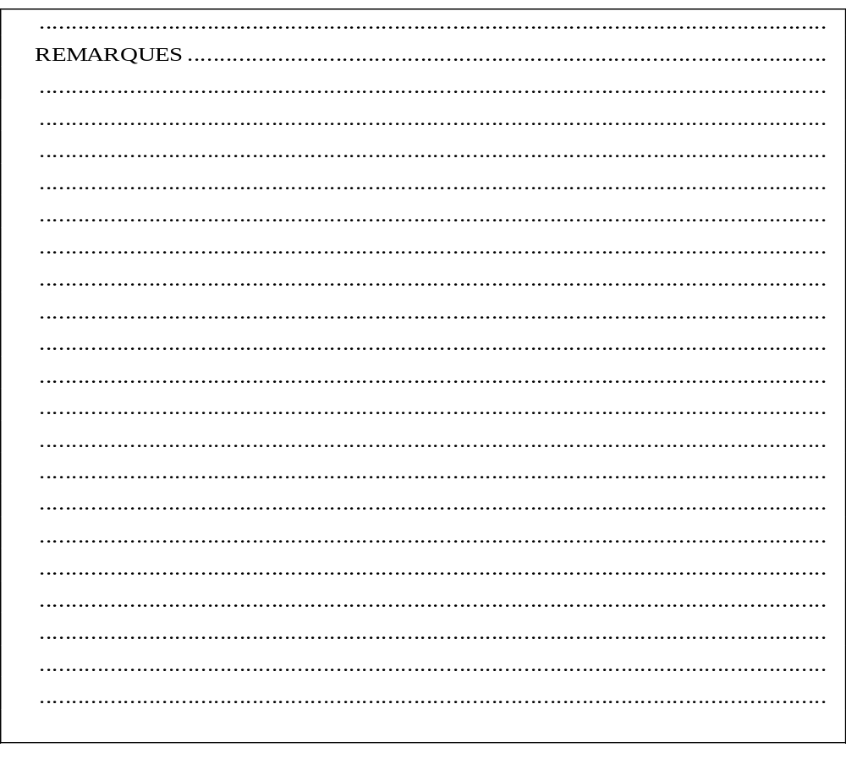
Exercice demander a l’utilisateur la taille de la collection et les membres que vous afficherez

Slide 41
Foreach
foreach permet de passer sur une collection d’éléments de même type de façon itérative sans en connaître la taille
foreach(int e in Tab )
Console.WriteLine(e);
//e est la valeur de chaque élément et non pas un //index

Slide 42
Tab
e
2 | 3 | 8 | …
L’index n'est pas nécessaire et e est la valeur et non pas l'index

